Slide 1
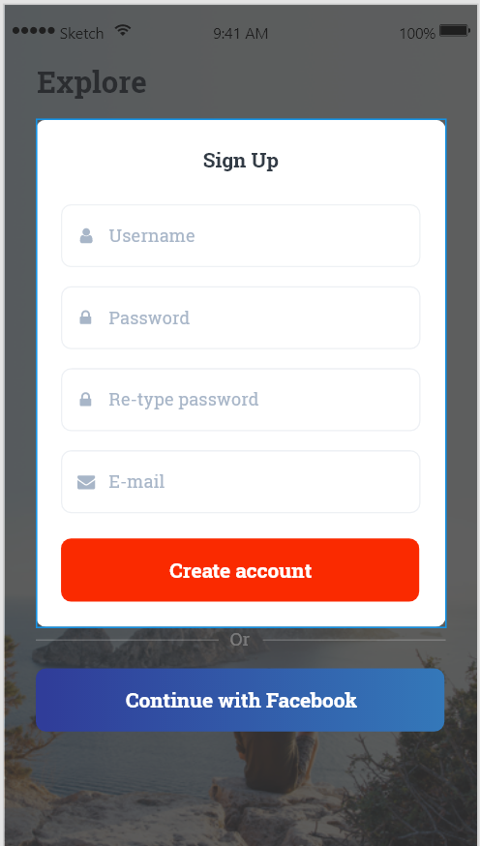
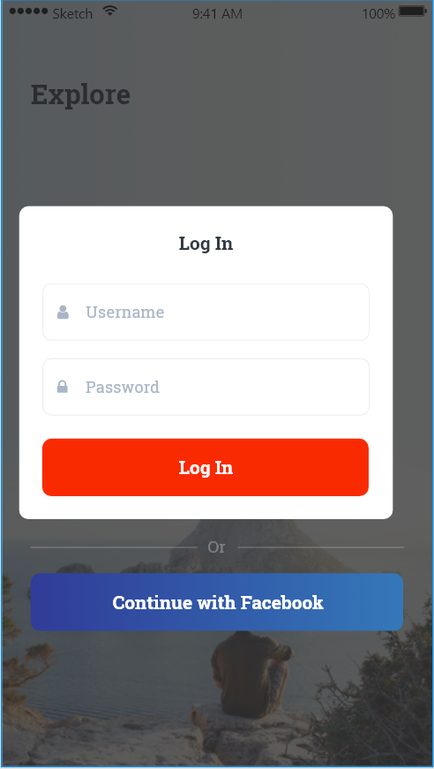

Slide 2
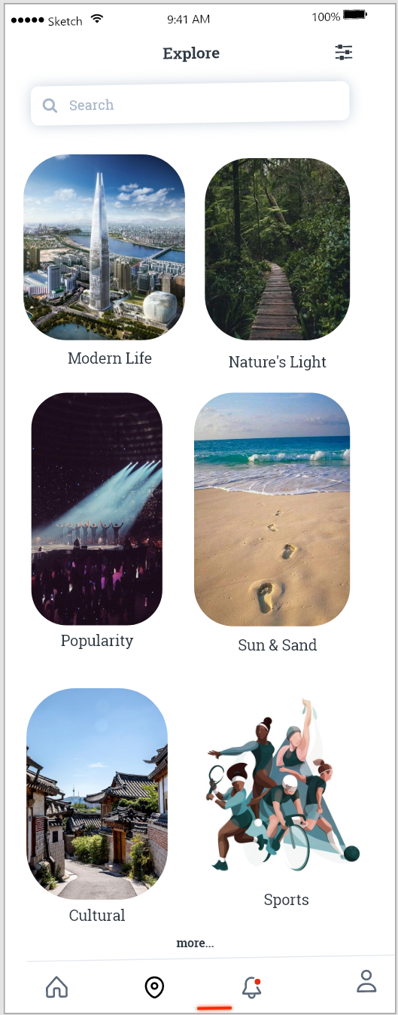
Explore-> Discover My Trip
검색창 삭제
사진 이름 변경 Modern life -> 잠실타워 Nature’s Light -> 남한산
Popularity -> 잠실문화센터
Sun & Sand ->한강공원무슨섬
-> 한옥마을 -> 잠실종합체육관
다른 지역 보기 기능
알림 기능 제거

Slide 3
좋아요 /싫어요 기능
1. 좋아요를 눌렀을 때, 반응
2. 싫어요를 눌렀을 때, 반응
각각 좋아요와 싫어요가 눌렸을 때, 결과 화면을 만들어 주세요

Slide 4
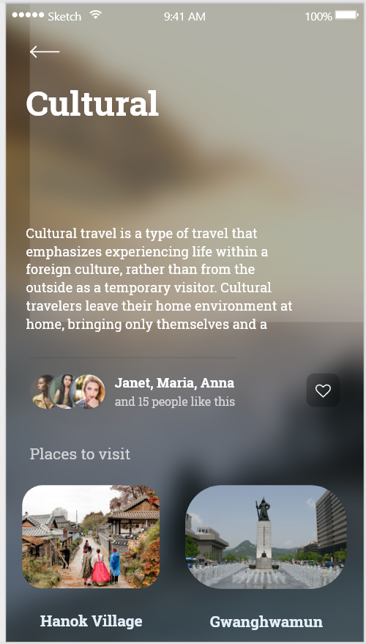
남촌한옥마을
좋아요 / 싫어요 기능으로 변경
연관 여행지

